Slide 1
Finanzierung der Wohneigentumsförderung
Stefan Drack, 20. Juni 2017 – Siehe auch Bundesverfassung, Art. 108
Fall 1, Eigenmietwertbesteuerung *
Die Wohneigentumsförderung erfolgt hauptsächlich in Form von Abzügen für den Hypothekar-zins. Bis zu einem Zins in der Grössenordnung von 2,5% kann die Wohneigentumsförderung durch die Steuern auf den Eigenmietwert gedeckt werden. Abzüge für Unterhaltskosten sind hier einfachheitshalber weggelassen.
Besonderheit: Die Förderung ist abhängig vom Zinssatz!
Finanzierung
durch allgemeine Steuern
Förderung
Finanzierung durch Steuern auf den Eigenmietwert
1%
2%
3%
4%
5%
6%
Hypothekarzins
Fall 2, Eigenmietwert abgeschafft (Kommissionsinitiative 17.400?)
Die Wohneigentumsförderung muss vollumfänglich aus den allgemeinen Steuern gedeckt werden. Die Wohneigentümer sind steuerfrei, die Mieter bezahlen indirekte Steuern für das Wohnen, denn Vermieter bezahlen Einkommens- resp. Gewinnsteuern auf Mieteinnahmen.
Finanziert durch allgemeine Steuern
Die Mieter bezahlen indirekte Steuern
für das Wohnen.
Förderung
Die Gruppe der Wohneigentümer bezieht Fördergeld, ist aber betreffend Wohnen steuerbefreit.
Fall 3, Wohnsteuer (Einheitssteuer auf den Wohnkonsum)
Mieter und Wohneigentümer versteuern ihren Wohnkonsum. Damit kann u.a. die Wohneigentumsförderung finanziert werden.
Förderung
Ein Teil der Förderung wird durch die Wohnsteuer der Mieter finanziert
Ein Teil der Förderung wird durch die Wohnsteuer der Eigentümer finanziert
Farblegende:
Allgemeine Steuergelder ohne Zweckbindung
* Der Fall 1 gilt in ähnlicher Form auch für die private Vermietung: Steuern auf Mieteinnahmen, Abzüge für Schuldzinsen und Unterhaltskosten.
Steuergelder von Wohneigentümern
Steuergelder von Mietern
X097 Finanzierung der Wohneigentumsfoerderung V02.pptx
Seite 1
20.6.2017

Slide 2
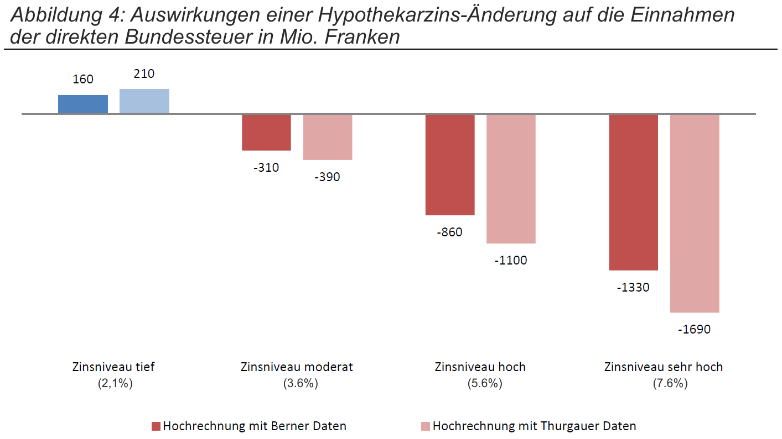
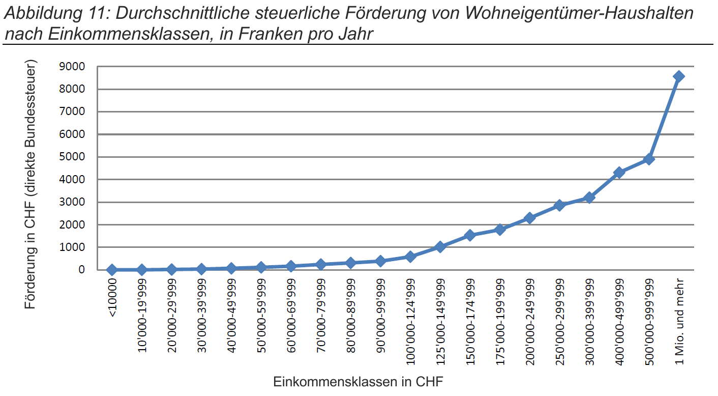
Abbildungen 4 und 11 aus der Studie zur
Eigenmietwertbesteuerung von Mario Morger, ESTV, 19.05.2014
Sehr eindrücklich zeigt Abbildung 4 die grossen Steuerausfälle bei hohen Hypothekarzinsen. Beispiel: Bei einem Hypothekarzins von 3,6% ergibt sich ein negativer Steuerertrag von 310 Millionen CHF. (Basis für diese Hochrechnung sind die direkten Bundessteuern von Bern mit einem Hypothekarzins von 2, 6% im Jahr 2010.)
Abbildung 11 zeigt die durchschnittliche Förderung von Haushalten, abhängig von ihrem Einkommen. Beispiel: Bei einem steuerbaren Einkommen von 125‘000 CHF beträgt die Förderung bei den Bundessteuern im Schnitt 1‘000 CHF pro Jahr. Schätzung: Diese Förderung betrug über 15 Jahre (2000 bis 2014) im Aargau rund 5,3 Milliarden CHF und in der gesamten Schweiz rund 70 Milliarden CHF.
X097 Finanzierung der Wohneigentumsfoerderung V02.pptx
Seite 2
20.6.2017

